Slide 1
Аппаратно-программные платформы серверов и рабочих станций. Установка серверной части. Виды серверного обеспечения.
Подготовил: Маликов Артём

Slide 2
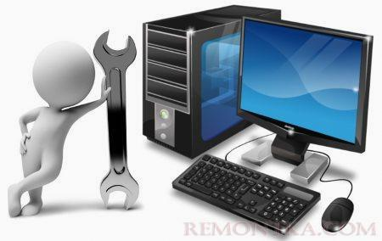
Эффективность и оптимальность системы
Правильный выбор технических средств оказывает определяющее влияние на эффективность функционирования информационной системы.
В качестве критериев оптимальности при равных функциональных возможностях могут выступать: минимальная стоимость комплекса технических средств, минимальная стоимость обслуживания и др. При этом обязательно учитывается тот факт, что любая информационная система является постоянно развивающейся системой и ее комплекс технических средств должен иметь возможность при необходимости перестраиваться на решение новых задач.

Slide 3
Рабочие станции
В информационных системах на клиентских рабочих местах, называемых также рабочими станциями, обычно применяют персональные компьютеры. В качестве серверов в средних и крупных информационных системах используют специализированные многопользовательские мощные компьютеры — серверы. В информационных системах с небольшим количеством пользователей и малыми объемами информации в качестве сервера вполне может использоваться и персональный компьютер, обладающий приемлемыми техническими характеристиками. Первый признак, по которому разделяются компьютеры, — платформа.
Сегодня на рынке представлено несколько основных платформ компьютеров, каждая из которых отличается как по назначению, так и по типу использованного «железа» и программ.

Slide 4
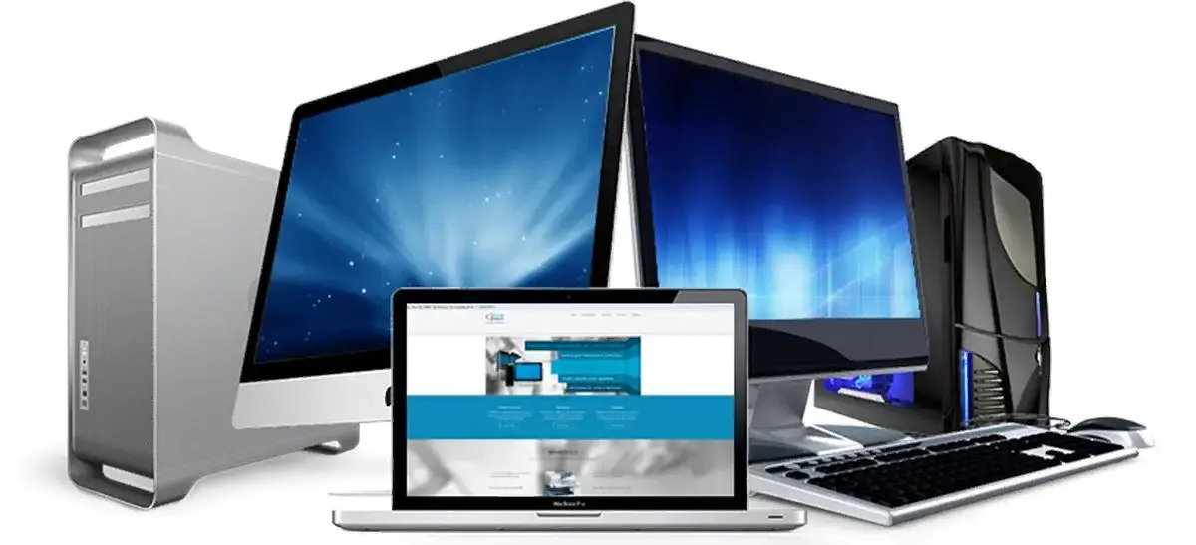
Платформы персональных компьютеров
Платформа IBM
Платформа IBM-совместимых компьютеров включает громадный спектр самых различных компьютеров, от простеньких домашних до сложных серверов. Именно с IBM-совместимыми компьютерами вам придется сталкиваться в абсолютном большинстве случаев. Совершенно необязательно, что лучшие IBM- совместимые компьютеры изготовлены фирмой IBM — породившая этот стандарт фирма сегодня лишь один из великого множества производителей ПК.
Современный IBM-совместимый ПК похож на детский конструктор типа «сделай сам». Каждое из входящих в его состав устройств можно свободно поменять на другое — того же типа, но более совершенное. Благодаря этому становятся возможными две вещи — быстрая сборка компьютера непосредственно «под клиента» в любой, даже самой маленькой компьютерной фирме, а также простая (в большинстве случаев — силами самого пользователя) модернизация.

Slide 5
Платформы персональных компьютеров
Платформа Apple
Специалисты по компьютерной истории отдают приоритет в создании персональных компьютеров именно компании Apple. С середины 70-х годов эта фирма представила несколько десятков моделей персональных компьютеров, — начиная с Apple I и заканчивая современным iMac — и уверенно противостояла мощной корпорации IBM. В середине 80-х компьютеры серии Macintosh стали самыми популярными персональными компьютерами в мире.
В отличие от IBM, компания Apple всегда делала ставку на закрытую архитектуру — комплектующие и программы для этих компьютеров выпускались лишь небольшим числом авторизованных производителей. За счет этого компьютеры Macintosh всегда стоили несколько дороже своих PC-совместимых конкурентов — что, впрочем, компенсировалось их высокой надежностью и удобством.

Slide 6
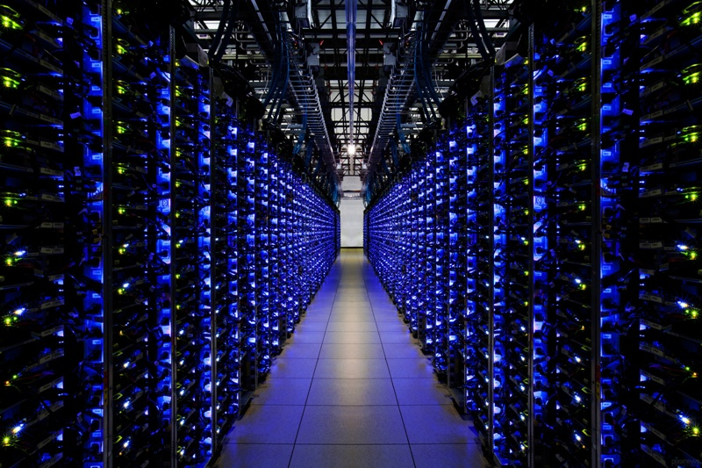
Серверы
Новое поколение информационных систем получило возможности использования мощных центральных сетевых компьютеров — серверов. Разнотипные компьютеры — от дешевой настольной рабочей станции до мощного сервера — успешно объединяются в комплексы, обеспечивая надежные решения архитектуры информационных систем.
Серверы используют новые более мощные модели процессоров. Это требует от пользователей освоения как новых процессоров, так и соответствующих операционных систем. Постепенно осуществляется перенос приложений на новую платформу и их оптимизация. Одно из преимуществ информационных систем с серверами в отличие от других платформ — совместимость процессоров различных поколений. Это важно, поскольку крупные информационные системы, как правило, используют парк компьютеров различных поколений. Если компьютеры несовместимы, то увеличивается потребность в высококвалифицированных кадрах для новой разработки и поддержки программного обеспечения.

Slide 7
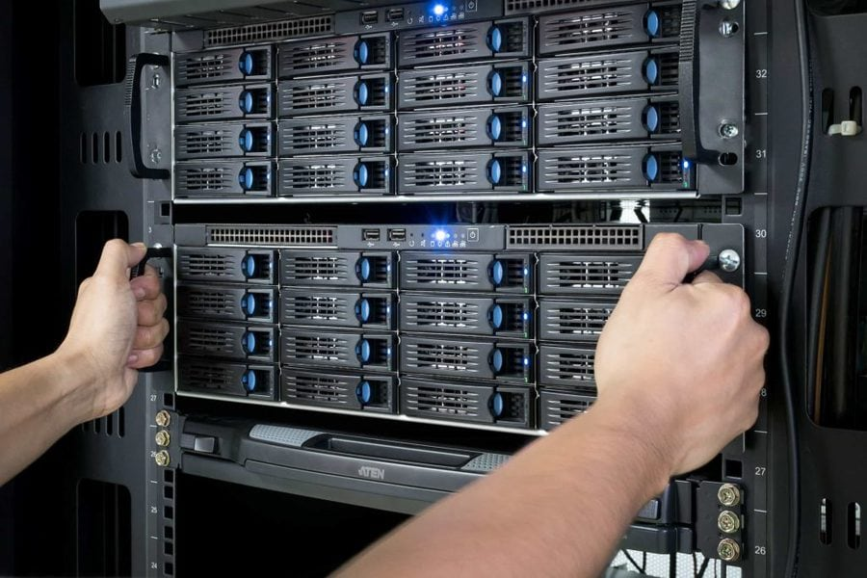
Установка серверной части. Виды серверного ПО.
Для того чтобы компьютер мог выступать в роли сетевого сервера необходимо установить серверную часть сетевой операционной системы, которая позволяет поддерживать ресурсы и распространять их среди сетевых клиентов. Важным вопросом для сетевых серверов является возможность ограничить доступ к сетевым ресурсам. Это называется сетевой защитой. Она предоставляет средства управления над тем, к каким ресурсам могут получить доступ пользователи, степень этого доступа, а также, сколько пользователей смогут получить такой доступ одновременно. Этот контроль обеспечивает конфиденциальность и защиту и поддерживает эффективную сетевую среду.
Несколько основных видов серверного программного обеспечения:
Веб-серверы.
Серверы приложений.
Серверы баз данных.
Серверы для хранения данных.
FTP-серверы.
И т.д.

Slide 8

Спасибо за внимание

